Slide 1

AULA 2
PARTE I: CONCEITOS BÁSICOS DA ECONOMIA

Slide 2

Funcionamento de uma economia de mercado
As empresas, através da combinação dos fatores de produção, produzem bens e serviços e os fornecem à famílias por meio do mercado de bens e serviços.
A esse fluxo denominamos fluxo real da economia.

Slide 3


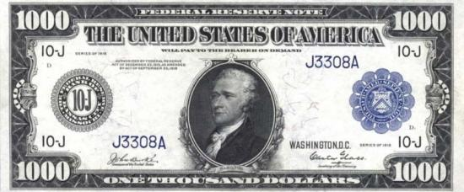
Economia monetarizada
O fluxo real da economia só se torna possível com a presença da moeda, que é utilizada para remunerar os fatores de produção e para o pagamento dos bens e serviços.

Slide 4
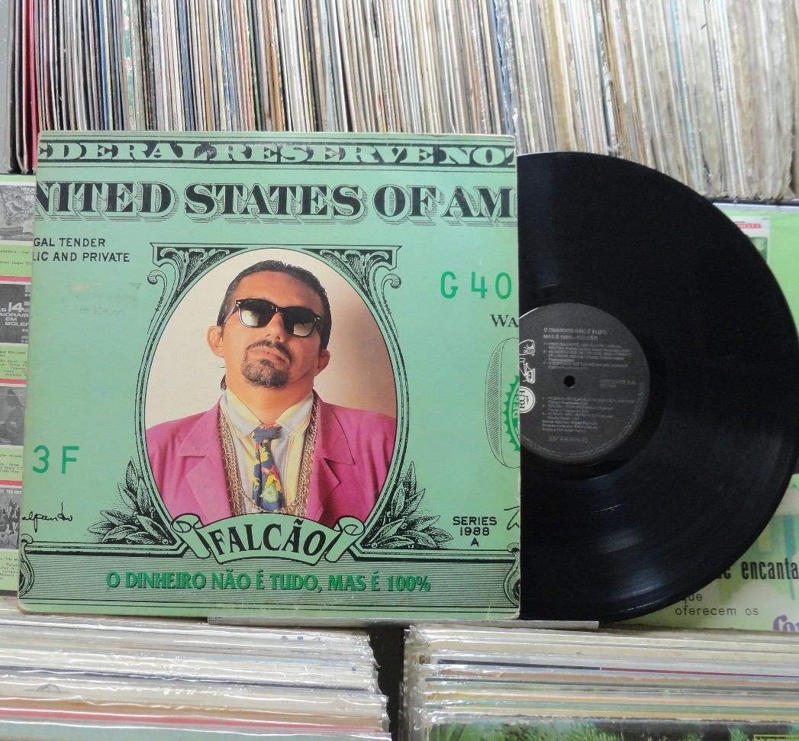

Slide 5
Duas abordagem econômicas
A MICROECONOMIA: analisa a formação de preços no mercado, ou seja, como a empresa e o consumidor interagem e decidem qual o preço e a quantidade de um determinado bem ou serviço em mercados específicos.
MACROECONOMIA: estuda a economia como um todo, analisando a determinação e o comportamento dos grandes agregados, tais como: renda e produto nacionais, nível geral de preços, emprego e desemprego, estoque de moeda e taxas de juros, balanço de pagamentos e taxa de câmbio. Aborda os elementos da ECONOMIA NACIONAL.

Slide 6

O maior desafio da economia é o de criar alternativas à escassez de recursos na sociedade
Objetivo da empresa:
Satisfação do retorno exigido pelos proprietários ou bem-estar social do público em geral?
Economia de mercado – empresas atraídas pelas
possibilidades de lucros e guiadas por seus próprios objetivos
Finanças Corporativas e Valor – ASSAF

Slide 7

Economia moderna – baseadas nas idéias liberais de Adam
Smith. Suposição da existência de mercados eficientes
Intervenção estatal ou outras imperfeições no mercado
reduziriam a atuação da mão invisível
Mundo atual – questões econômicas essenciais de toda a
sociedade são respondidas pelas forças de mercado
Finanças Corporativas e Valor – ASSAF

Slide 8
Capítulo 1 – Introdução às Finanças Corporativas
1.5.1 Medição do objetivo da empresa
O processo de decisões financeiras deve levar em conta o
equilíbrio entre risco e retorno
Para maiores riscos, os investidores esperam auferir maiores
retornos e vice-versa
A empresa deve trabalhar dentro da expectativa de promover
um retorno condizente ao risco assumido
Finanças Corporativas e Valor – ASSAF

Slide 9
Dinâmica das Decisões Financeiras
Decisões de investimento
Envolve todo o processo de identificação, avaliação e seleção
das alternativas de aplicações na expectativa de benefícios
econômicos futuros
São avaliadas pela relação risco-retorno
São atraentes quando o retorno esperado
da alternativa supera o retorno exigido
pelos proprietários de capital
Finanças Corporativas e Valor – ASSAF

Slide 10
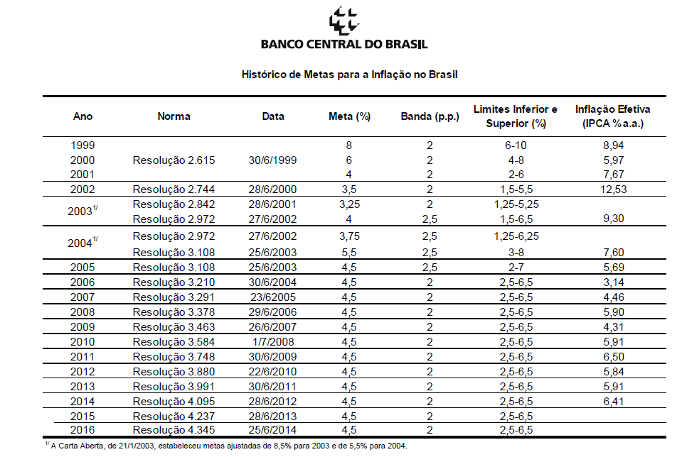
Metas da inflação no Brasil (política fiscal)

Slide 11
Capítulo 3 – Cálculo Financeiro em Contextos Inflacionários
3.2 Indicadores de Inflação no Brasil
As empresas brasileiras convivem com diversos indicadores
de inflação
Eles procuram refletir a evolução periódica dos preços de
diferentes cestas de bens e serviços
Principais indicadores:
IGP-di IGP-M
INPC VC
Finanças Corporativas e Valor – ASSAF NETO

Slide 12
Capítulo 3 – Cálculo Financeiro em Contextos Inflacionários
3.2.1 Indicadores de Inflação no Brasil
Índice Geral de Preços – disponibilidade interna – IGP-di
Fundação Getúlio Vargas (Conjuntura Econômica)
Influencia os níveis gerais de reajustes de preços da
economia e variação cambial
Cobre variação de preços no período compreendido
entre o primeiro e o último dia do mês
Finanças Corporativas e Valor – ASSAF NETO

Slide 13
Capítulo 3 – Cálculo Financeiro em Contextos Inflacionários
3.2.1 Indicadores de Inflação no Brasil
Composição do IGP-di
Índice Nacional de Construção Civil – 1,00
Índice de Custo de Vida (ICV) – 3,00
Índice de Preços por Atacado (IPA) – 6,0
É ideal para empresas que atuam em diferentes segmentos de mercado devido à variedade de itens da cesta
Finanças Corporativas e Valor – ASSAF NETO

Slide 14
Capítulo 3 – Cálculo Financeiro em Contextos Inflacionários
3.2.2 Indicadores de Inflação no Brasil
Índice Geral de Preços no Mercado – IGP-M
Fundação Getúlio Vargas (Ibre)
Cobre variação de preços no período compreendido
entre o dia 11 de um mês e o dia 10 do mês posterior
Demais características são iguais às do IGP-di
Finanças Corporativas e Valor – ASSAF NETO

Slide 15
Capítulo 3 – Cálculo Financeiro em Contextos Inflacionários
3.2.3 Indicadores de Inflação no Brasil
Índice Nacional de Preços ao Consumidor - INPC
Instituto Brasileiro de Geografia e Estatística (IBGE)
Referencia a evolução dos preços somente com base em
bens e serviços destinados ao consumo
Levantamento mensal baseado em uma cesta de
consumo de famílias com renda de 1 a 8 salários mínimos
Finanças Corporativas e Valor – ASSAF NETO

Slide 16
Capítulo 3 – Cálculo Financeiro em Contextos Inflacionários
3.2.4 Indicadores de Inflação no Brasil
Variação Cambial - VC
Variação da relação existente entre a moeda nacional e
uma moeda internacional (dólar)
Referencia a queda do poder aquisitivo da moeda
nacional em relação a determinada moeda externa
Ideal para empresas que tenham dívidas em moeda
estrangeira ou que atuem em importação e exportação
Finanças Corporativas e Valor – ASSAF NETO

Slide 17
Sistema Financeiro Brasileiro
Faz a intermediação e distribuição de recursos no mercado
Advindos de poupança e destinados ao financiamento de investimentos em setores produtivos da economia
Administrador Financeiro
Identifica as melhores oportunidades de alocação de
recursos corporativos
Finanças Corporativas e Valor – ASSAF NETO

Slide 18
Capítulo 4 – Ambiente Financeiro Brasileiro
4.1 Sistema Financeiro Nacional
Definição:
Conjunto de instituições financeiras públicas e privadas
que atuam por meio de diversos instrumentos financeiros,
na captação de recursos, distribuição e transferências
de valores entre agentes econômicos
Finanças Corporativas e Valor – ASSAF NETO

Slide 19
Capítulo 4 – Ambiente Financeiro Brasileiro
4.1 Sistema Financeiro Nacional
Subsistema normativo do SFN
Conselho Monetário Nacional (CMN)
Banco Central do Brasil (Bacen)
Comissão de Valores Mobiliários (CVM)
Finanças Corporativas e Valor – ASSAF NETO

Slide 20
Capítulo 4 – Ambiente Financeiro Brasileiro
4.1 Sistema Financeiro Nacional
Conselho Monetário Nacional - CMN
Órgão máximo do SFN
Define as diretrizes de funcionamento do SFN
Formula a política de moeda e crédito da economia
Finanças Corporativas e Valor – ASSAF NETO

Slide 21
Capítulo 4 – Ambiente Financeiro Brasileiro
4.1 Sistema Financeiro Nacional
Banco Central - Bacen
Principal órgão executivo do CMN
Organismo fiscalizador do mercado financeiro
Gestor e executor da política monetária do governo
Finanças Corporativas e Valor – ASSAF NETO

Slide 22
Capítulo 4 – Ambiente Financeiro Brasileiro
4.1 Sistema Financeiro Nacional
Comissão de Valores Mobiliários - CVM
Controle e fomento do mercado de valores mobiliários
(bolsa de valores)
Instituições financeiras
Abrange
Cias de capital aberto
Investidores
Finanças Corporativas e Valor – ASSAF NETO

Slide 23
Capítulo 4 – Ambiente Financeiro Brasileiro
4.1 Sistema Financeiro Nacional
Intermediários financeiros
a) Bancos comerciais/múltiplos
b) Bancos de investimentos
c) Sociedades de arrendamento mercantil
d) Sociedades de crédito, financiamento e investimento
e) Associações de poupança e empréstimos
Finanças Corporativas e Valor – ASSAF NETO

Slide 24
Capítulo 4 – Ambiente Financeiro Brasileiro
4.1 Sistema Financeiro Nacional
a) Bancos comerciais/múltiplos
Atendem a demanda por crédito e às expectativas de
poupança dos agentes econômicos
interferem nos meios de pagamento da economia pela
criação de moeda escritural
Diferem na atuação mais abrangente (múltiplos) ou
menos abrangente (comerciais)
Finanças Corporativas e Valor – ASSAF NETO

Slide 25
Capítulo 4 – Ambiente Financeiro Brasileiro
4.1 Sistema Financeiro Nacional
b) Bancos de investimentos
Atuam com operações de maior escala e de longo
prazo (Ex: BNDES)
Oferece recursos para necessidades de capital fixo
e de giro
Serviços de avais, custódias, fianças etc.
Finanças Corporativas e Valor – ASSAF NETO

Slide 26
Capítulo 4 – Ambiente Financeiro Brasileiro
4.1 Sistema Financeiro Nacional
c) Sociedades de arrendamento mercantil
Realizam operações de leasing de bens nacionais
Período geralmente próximo ao da vida útil do bem
arrendado
Operações lastreadas com recursos próprios e de
terceiros (debêntures e empréstimos)
Finanças Corporativas e Valor – ASSAF NETO

Slide 27
Capítulo 4 – Ambiente Financeiro Brasileiro
4.1 Sistema Financeiro Nacional
d) Sociedades de crédito, financiamento e investimento
Financiamento de bens duráveis a pessoas físicas por
meio de CDC
Realizam também repasses de recursos oficiais,
financiamento autônomos etc.
Recursos advindos de colocação de letras de câmbio no
mercado
Finanças Corporativas e Valor – ASSAF NETO

Slide 28
Capítulo 4 – Ambiente Financeiro Brasileiro
4.1 Sistema Financeiro Nacional
e) Associações de poupança e empréstimos
Atuam no financiamento imobiliário
Sociedades civis sem fins lucrativos, de propriedade
comum dos associados
Fazem parte do sistema brasileiro de poupança e
empréstimo (SBPE)
Finanças Corporativas e Valor – ASSAF NETO

Slide 29
Capítulo 4 – Ambiente Financeiro Brasileiro
4.3 Mercado de Ações
Ação: parcela do capital social de uma sociedade
negociáveis no mercado
Tipos de ações
Ordinárias: direito a voto e participação
nos lucros
Preferenciais: prioridade no recebimento
de dividendos
Finanças Corporativas e Valor – ASSAF NETO

Slide 30
Capítulo 4 – Ambiente Financeiro Brasileiro
4.3 Mercado de Ações
Formas de emissão
Nominativa
Movimentação controlada por cautela (certificado)
com nome do acionista
Escritural
Não existe movimentação física de papéis. Controle
tipo conta corrente
Finanças Corporativas e Valor – ASSAF NETO

Slide 31
Capítulo 4 – Ambiente Financeiro Brasileiro
4.3.1 Bolsa de Valores
Associação civil sem fins lucrativos com funções de
interesse público
Proporcionam liquidez aos títulos
Negociação de títulos e valores mobiliários via corretoras
Finanças Corporativas e Valor – ASSAF NETO

Slide 32
Capítulo 4 – Ambiente Financeiro Brasileiro
4.3.1 Bolsa de Valores
Mercado a vista
Entrega de títulos e pagamento em até 30 dias úteis
Mercado a termo
Operações liquidadas em 30, 60 ou 90 dias
Mercado de opções
Negociação de direitos de compra e venda de fundos
Finanças Corporativas e Valor – ASSAF NETO

Slide 33
Capítulo 4 – Ambiente Financeiro Brasileiro
4.4 Mercados Financeiros
Segmentos de intermediação financeira
Mercado monetário
Mercado de crédito
Mercado de capitais
Mercado cambial
Finanças Corporativas e Valor – ASSAF NETO

Slide 34
Capítulo 4 – Ambiente Financeiro Brasileiro
4.4 Mercados Financeiros
Mercado monetário
Operações de curto e curtíssimo prazos
Permitem o controle da liquidez monetária
Papéis do Banco Central e Títulos de Estados e Municípios
Finanças Corporativas e Valor – ASSAF NETO

Slide 35
Capítulo 4 – Ambiente Financeiro Brasileiro
4.4 Mercados Financeiros
Mercado de crédito
Constituído por bancos comerciais e múltiplos
Supre necessidades de curto e médio prazos
Concessões de crédito por empréstimos e financiamentos
Finanças Corporativas e Valor – ASSAF NETO

Slide 36
Capítulo 4 – Ambiente Financeiro Brasileiro
4.4 Mercados Financeiros
Ligação entre agentes superavitários e deficitários
Supre necessidades de longo prazo
Concessões de crédito para giro e capital fixo
Mercado de capitais
Finanças Corporativas e Valor – ASSAF NETO

Slide 37
Capítulo 4 – Ambiente Financeiro Brasileiro
4.4 Mercados Financeiros
Compra e venda de moedas conversíveis
Agentes econômicos que operam no exterior:
Importadores/exportadores, investidores e inst. financeiras
Mercado cambial
Finanças Corporativas e Valor – ASSAF NETO

Slide 38
Capítulo 4 – Ambiente Financeiro Brasileiro
4.5 Taxas de juros
JURO: preço pago pelo aluguel do dinheiro
Retorno das oportunidades de investimentos dos
tomadores de recursos
Preferências temporais de consumo
Risco do empréstimo
Inflação futura esperada
Finanças Corporativas e Valor – ASSAF NETO

Slide 39
Capítulo 4 – Ambiente Financeiro Brasileiro
4.5 Taxas de juros
Retorno das oportunidades de investimentos dos
tomadores de recursos:
→ Quanto mais rentável a oportunidade, maior a
disposição em pagar juros
Preferências temporais de consumo
→ Quanto maior o consumo atual, mais elevada
as taxas de juros
Finanças Corporativas e Valor – ASSAF NETO

Slide 40
Capítulo 4 – Ambiente Financeiro Brasileiro
4.5 Taxas de juros
Risco do empréstimo
→ Quanto maior o risco de inadimplência do devedor, mais alta a taxa de juros
Inflação futura esperada
→ A expectativa de alta da inflação esperada no futuro, aumenta a taxa de juros
Finanças Corporativas e Valor – ASSAF NETO

Slide 41
Capítulo 4 – Ambiente Financeiro Brasileiro
4.5.1 Taxas de juros livres de risco no Brasil
Selic – Sistema Especial de Liquidação e Custódia
Opera com títulos públicos de risco zero (risk free)
Admite-se que o governo honrará seus compromissos
Referência na formação das taxas de juros do mercado
Finanças Corporativas e Valor – ASSAF NETO

Slide 42
Capítulo 4 – Ambiente Financeiro Brasileiro
4.5.1 Taxas de juros livres de risco no Brasil
O risco do país...
define o prêmio exigido nos empréstimos
influencia no custo do capital dos agentes
determina a atratividade dos investimentos na economia
Finanças Corporativas e Valor – ASSAF NETO

Slide 43
Capítulo 1 – Introdução às Finanças Corporativas
1.5.1 Medição do objetivo da empresa
Valor de mercado da empresa
Valor presente dos benefícios econômicos esperados,
descontados a uma taxa que representa o a remuneração
mínima exigida pelos proprietários de capital
Reflete o risco associado a esses resultados
Finanças Corporativas e Valor – ASSAF

Slide 44
Capítulo 1 – Introdução às Finanças Corporativas
1.5.1 Medição do objetivo da empresa
O processo de decisões financeiras deve levar em conta o
equilíbrio entre risco e retorno
Para maiores riscos, os investidores esperam auferir maiores
retornos e vice-versa
A empresa deve trabalhar dentro da expectativa de promover
um retorno condizente ao risco assumido
Finanças Corporativas e Valor – ASSAF

Slide 45
Capítulo 1 – Introdução às Finanças Corporativas
1.5.1 Medição do objetivo da empresa
Problemática da informação contábil
Tem como objetivo a apuração do lucro e não a
mensuração do valor de mercado
Preços históricos (custo) que refletem resultados
acumulados em exercícios passados
Ativos registrados pelos valores de compra que não
revelam a capacidade de geração de benefícios futuros
Finanças Corporativas e Valor – ASSAF

Slide 46
Capítulo 1 – Introdução às Finanças Corporativas
1.5.1 Medição do objetivo da empresa
Administração Financeira
Avalia a capacidade de um bem em gerar riqueza
Leva em conta o equilíbrio entre risco e retorno
Tem o objetivo de promover a maximização
do valor de mercado da ação da empresa
Finanças Corporativas e Valor – ASSAF

Slide 47
Capítulo 1 – Introdução às Finanças Corporativas
1.5.2 Ambiente Financeiro e Valor da Empresa
O mercado financeiro possui um sistema de equilíbrio entre
agentes superavitários e deficitários
A convivência da empresa no mercado é fundamental para a
formação de uma estrutura de capital adequada
O valor de mercado das ações revela um importante
parâmetro da avaliação do desempenho da empresa
Finanças Corporativas e Valor – ASSAF

Slide 48
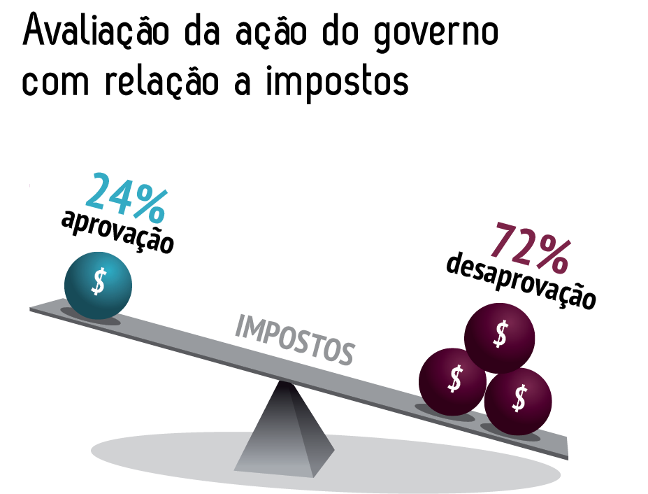
Avaliação da ação do governo com relação a impostos

Slide 49
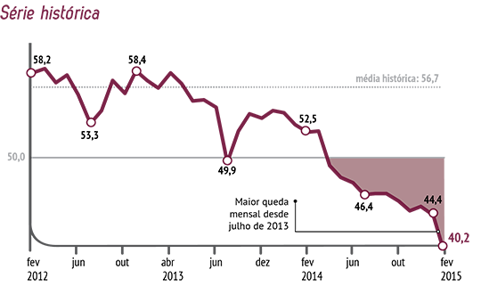
ICEI - Índice de Confiança do Empresário Industrial
Fonte: http://www.portaldaindustria.com.br/cni/publicacoes-e-estatisticas/estatisticas/2015/01/1,40572/icei-indice-de-confianca-do-empresario-industrial.html

Slide 50
Para o trabalho
Questões:
Balança Comercial
Energia Elétrica e Combustiveis
Inflação
Juros
Mercado de ações
Moeda
Poupança
Produto Interno Bruto
Salário Mínimo
Risco País e Satisfação do Brasileiro

Slide 51
Balança Comercial
Item do balanço de pagamentos (registro contábil de todas as transações de um país com o resto do mundo, que envolve transações com mercadorias, serviços e com capitais) em que são lançadas as exportações e as importações de mercadorias.

Slide 52
Energia Elétrica e Combustíveis
São item importantes para a produção e distribuição dos produtos. São fatores importantes numa economia, pois são a base;

Slide 53
Inflação
Aumento contínuo e generalizado no nível geral de preços

Slide 54
Juros
Define-se como juros o rendimento que se obtém quando se empresta dinheiro por um período determinado

Slide 55
Mercado de ações
Ações são títulos nominativos negociáveis que representam para quem as possui uma fração do capital social de uma empresa. Ação é um pedacinho de uma empresa. Com um ou mais pedacinhos da empresa, você se torna sócio dela. A Bolsa de Valores é o mercado de venda e compra de ações.

Slide 56
Moeda
Objeto de aceitação geral utilizado na troca de bens e serviços. Sua aceitação é garantida em lei.

Slide 57
Poupança
Parcela da renda nacional não consumida no período. Ela é guardada e não é gasta em bens de consumo no período.

Slide 58
Produto Interno Bruto
Renda devida à produção dentro dos limites territoriais do país.

Slide 59
Salário Mínimo
Salário mínimo é a contraprestação mínima devida e paga diretamente pelo empregador a todo trabalhador.

Slide 60
Risco País e Satisfação do Brasileiro
O chamado risco-país reflete a percepção de segurança que os investidores externos têm em relação a um país

Slide 61
Exercício
1) Primeira etapa do trabalho os grupos deverão identificar as taxas em determinados momentos;
2) Ao final do trabalho, o grupo deverá indicar como aquela noção que dá nome ao grupo é importante para a economia.

Slide 62
Exemplo:
A taxa de juros é o instrumento utilizado pelo BC (Banco Central) para manter a inflação sob controle ou para estimular a economia.
Se os juros caem muito, a população tem maior acesso ao crédito e, assim, pode consumir mais. Esse aumento da demanda pode pressionar os preços caso a indústria não esteja preparada para atender um consumo maior.
Por outro lado, se os juros sobem, a autoridade monetária inibe consumo e investimento -que ficam mais caros-, a economia se desacelera e evita-se que os preços subam -ou seja, que haja inflação.
Com o aumento da taxa básica de juros (Selic), o BC aumenta a atratividade das aplicações em títulos da dívida pública. Assim, começa a "faltar" dinheiro no mercado financeiro para viabilizar investimentos que tenham retorno maior que o pago pelo governo. Se a taxa cai, ocorre o inverso.
É por isso que os empresários pedem cortes nas taxas: para viabilizar investimentos, ainda mais em tempos de economia fraca, como agora. Nos mercados, reduções da taxa de juros viabilizam normalmente migração de recursos da renda fixa para a Bolsa de Valores.
Em um cenário normal, é também por esse motivo que as Bolsas sobem nos Estados Unidos ao menor sinal do Federal Reserve (BC dos EUA) de que os juros possam cair.
Quando o juro sobe, acontece o inverso. O investimento em dívida suga absorve o dinheiro que serviria para financiar o setor produtivo.
Fonte: http://www1.folha.uol.com.br/mercado/2014/10/1539921-entenda-como-a-taxa-basica-de-juros-influencia-a-economia-brasileira.shtml

